Slide 1
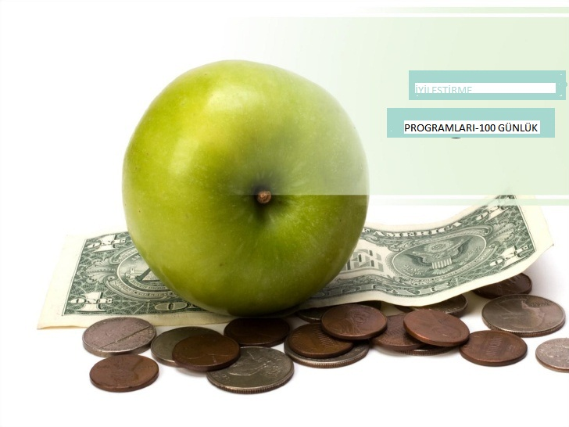
İneklerde Suni Tohumlama Başarısını Artırıcı Stratejiler
“T Kuralı”
Prof.Dr.Yavuz ÖZTÜRKLER

Slide 2
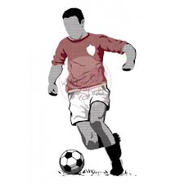
“T ‘ler”
T1- TAAHHÜT (100 Günlük)
T2- TAKVİM (Her ineğin kayıtları ve önemli tarihleri ..9
T3- TARAMA ( GOM, Rektal palpasyon)
T4- TAHLİL-TABLO (Sperma,çara ve Rektal bulgular)
T5- TEŞHİS??? (Rektal palp,ultrason ve hormon analizi)
T6- TEDAVİ (Astrom,Hormon,Vitamin-Mineral)
T7- TAM İSABET TOHUMLAMA (TAI)-Sinkronizasyon
T8- TAKİP (Her ineğin üreme geçmişi)
T9- TEKNİK (Rekto-Vajinal)
T10-TEKNİSYEN (Hataları minize etmek)
T11-TEMİZLİK ( Suni Toh uygulamasında ve Öz.Buzağılama locası
BU “T”’leri çoğaltabilirsiniz ,ama şimdilik bu 11 oyuncu sahada ise maçı kazanmak kolay”

Slide 3
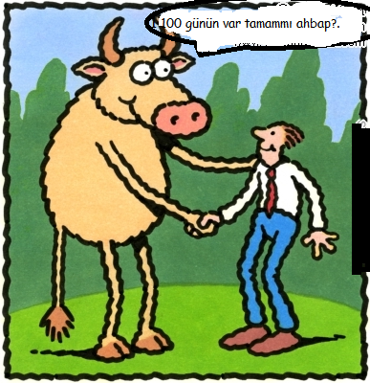
İnekle TAAHHÜT (100 Gün)
İnekle yapılan bir sözleşmedir
Yılda bir yavru için mutlaka yerine getirilmelidir.Aksi takdirde :365 günlük bir buzağılama indeksini aşan ineklerin günlük zararı 3 sterlin
VKS’yi stabil ve uygun düzeyde tutar
Doğum –gebe kalma aralığını optimum tutar
Doğuma 30 gün kala başlayan ve doğum sonrası devam eden 70 günlük dönem 17+83 ‘de olur.
Buzağılama –tekrar gebe kalma aralığı :83 gün olmalı

Slide 4
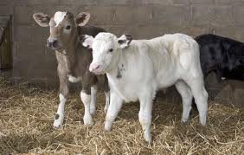
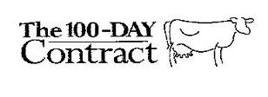
100 günlük taahhütün faydaları
1. Canlı bir buzağının doğumu (Yılda bir )
2. Geçiş periyodunda sağlıklı bir inek
3. Süt üretiminin pik yapması
4. Vücut kondüsyonun kaybının kontrolü
5. İlk çiftleşmede yüksek dölverimi
Ve karlı bir işletme

Slide 5
İneğin geçiş dönemleri:Kritik
Gebelik
Laktasyon’dan kuru döneme geçiş
Gebe olmadığı zamana geçiş
Kuru döneme geçiş
Doğumdan 3 hafta öncesi
Doğumdan 3 hafta sonrası
Bu dönemlerde inekler çok büyük yük altında

Slide 6
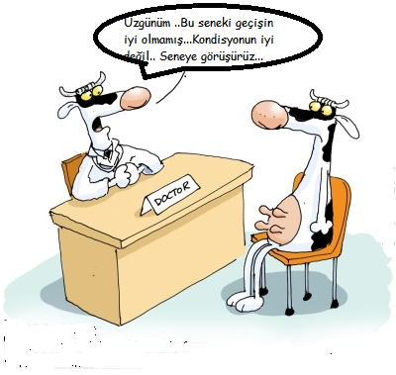
Geçiş dönemlerinde beslenmeye dikkat edilmezse
Süt humması
Karaciğer yağlanması
Ketozis
Ret.sec
Yetersiz bağışıklık sistemi vs…
Abomasum deplasmanı
Mastitis
Ovaryum bozuklukları vs.

Slide 7
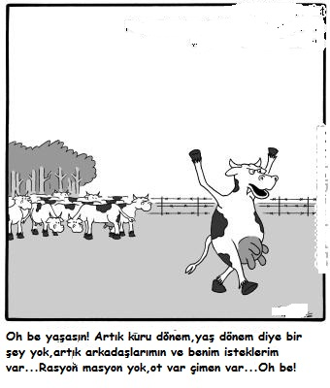
Kuru dönem en önemlisi
İnek laktasyona ve gebeliğe hazırlanır
Yeni Konsept: Dinlenme fazı:Enerji,kalsiyum metabolizması düzenlenir,rumen yeni döneme adapte edilir.
Ve bağışıklık güçlendirilir

Slide 8
Doğum başlıbaşına risk hazırlar
Östrojen aniden artar:İştah azalır,vücut ağırlığı azalır
Progesteron azalır
PGF artar
Prolaktin bir gün önce aniden artar
Oysa doğum sonrası ineğin enerjiye,buzağının süte ihtiyacı var.

Slide 9
Anahtar:Başarılı beslenme sistemi
Geçiş dönemi ineğinin rasyonu ve beslenme sistemi en önemli anahtar
Gebeliğin 60.gününde rumen kapasitesi %20 azalır,doğumdan sonra 8 gün içinde tekrar artar
Uyumu sağlamak için iyi bir beslenme stratejisi gerekli
Rumenin absorbisyon kapasitesi geçiş dönemlerinde değişir.Kuru dönemin ilk 7 haftasında rumen papillasındaki fizyolojik değişim uçucu yağ asitlerinin emilme kapasitesinde %50 kayıp demektir. Postpartumda papilla uzunluğu ve yüzeyi artar,emme kapasitesi de artar.Eğer rumendeki değişimlere göre beslenme olmazsa ,asidosiz,alkolozis ve ketosiz vb.durumlara hazır olun!

Slide 10
İştahsız inek
Gebeliğin son dönemi ve laktasyon başlangıcında ine iştahsızdır. Bu durum süt üretimi ve sürdürebilirliği için gerekli enerjiyi sınırlar,adipos dokudan yıkımlanan yağ asitleri enerji ikmali için kulanılınca ,karaciğer yağlanması oluşur.

Slide 11
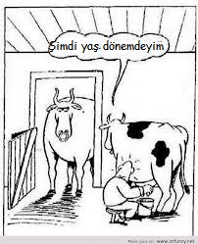
Mineral balansı
Özellikle kalsiyuma dikkat!
Ve Fosfor ve Mağnezyum
Co,Cu ,Mn ve Zn de önemli

Slide 12
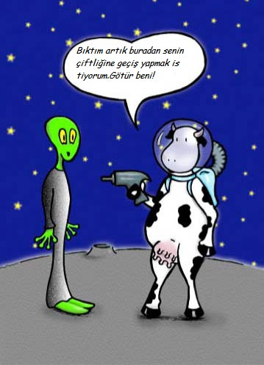
Kuru inek beslenmesi
Vitamin E ve Selenyum: Ret.Sec’i oldukça azaltır (gebeliğin 40.gününde yapılan)
A,D vitaminleri önemli

Slide 13
Hormonal Değişiklikler
Hormon | Doğum Öncesi | Doğum da | Doğum sonrası
İnsülin
Büyüme Hormonu
Thyroxine(T4)
Östojen
Progesteron
Glukokortikoid
Prolaktin

Slide 14
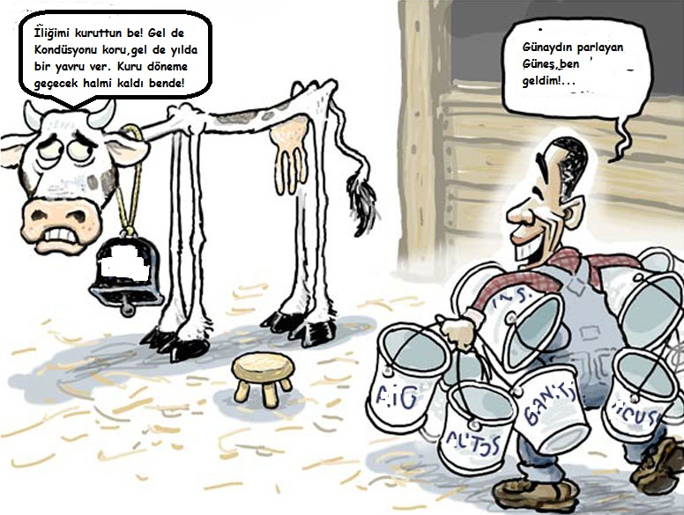
GEÇİŞ DÖNEMİ BESLENME ÜZERİNE BAZI ÖNEMLİ BİLGİLER-Bu slayttan sonra geçiş periyodu ve beslenme ile ilgili bilgiler “Prof.Dr. Behiç ÇOŞKUN”’dan alıntı yapılmıştır

Slide 15
Geçiş Dönemi Nedir?
Tekrar gebe kalma
100 önemli gün
-30
-20
-10
10
20
30
40
50
60
70
Gün
Doğum
Laktasyonda pik verime ulaşma

Slide 16
Geçiş Dönemi Nedir?
Doğum sonrası normalleşme
Süt veriminde çok hızlı bir artış
Negatif enerji dengesi
İlk kızgınlık
Geçiş Dönemi
Stress
Kondüsyon skorunda azalma
-3
-2
-1
1
2
3
4
Bağışıklığın baskılanması
Hafta
Doğum
Yem tüketiminde ciddi azalmalar
Hormonal Değişiklikler
Fötüste hızlı gelişim
Doğum
Laktasyona hazırlık, memenin gelişimi

Slide 17
Süt verimi
Yem tüketimi
Canlı ağırlık
Laktasyon
Başlangıcı
Kuru
Dönem
Pik Dönemi
Laktasyonun Son Dönemi
Kuruya
Çıkarma
Doğum
8.Hafta
18.Hafta

Slide 18
Geçiş Dönemi
Geçiş döneminde hayvanda fizyolojik, hormonsal, metabolik çok önemli değişimler olmakla birlikte en önemli değişim yem tüketimindeki azalmadır.
Yem tüketimindeki azalma ne kadar önlenebilirse geçiş dönemi ile ilgili sorunlar o derece azalacaktır.

Slide 19
ABD’de 8000 süt ineği üzerinde yapılan çalışmada çeşitli hastalıkların görülme sıklığı ve zamanı
Hastalık | İnsidans | Zaman*
Reten. Sekun. | 7,4 | 1
Metritis | 7,6 | 11
Ovaryum kisti | 9,1 | 97
Hipokalsemi | 1,6 | 1
Ketozis | 4,6 | 8
Aboma. depl. | 6,3 | 11
Mastitis | 9,7 | 59
*: Doğumu takip eden gün, ortalama

Slide 20
Hastalıkların etkileşimi Kaba Yem / Yoğun Yem Oranı
Kaba Yem
Yoğun Yem

Slide 21
Ketozise karşı önlem olarak yoğun yemin dikkatsizce artırılması sonucu
Kaba Yem
Asidoz
Yoğun Yem

Slide 22
Bu nedenlerle olaylar ayrı ayrı değil bir bütün olarak ele alınmalıdır

Slide 23
Geçiş döneminde en önemli besleme stratejisi
Doğum öncesi yem
tüketimindeki azalmanın
en aza indirilmesi
2.5
2.0
1.5
1.0
Doğum
Prof.Dr. Behiç ÇOŞKUN

Slide 24
Geçiş döneminde en önemli besleme stratejisi
4.5
4.0
3.5
2. Doğum
sonrası
yem
tüketiminin hızla
artırılması
3.0
2.5
2.0
1.5
1.0
Doğum
Prof.Dr. Behiç ÇOŞKUN

Slide 25
Kondüsyon Skoru

Slide 26
Vücut Kondüsyon Skoru 5 yada 9 sınıflamayı içerir.
Ülkemzde çoğunlukla 5 skor üzerinde durulmaktadır.
1. Çok Zayıf
2. Zayıf
3. Orta
4. Hafif Yağlı
5. Tam Yağlanmış
Prof.Dr. Behiç ÇOŞKUN

Slide 27
Süt sığırlarında kondüsyon skoru aralıkları
5
4
Kondüsyon skoru
3
2
Lak.
Pik
Gebelik
Kuruya
Çıkarma
Doğum
Doğum

Slide 28
Geçiş Rasyonları ile ilgili bazı bilgiler
Geçiş dönemi rasyonları erken kuru dönem rasyonlarından daha yoğun besin maddeleri içerir. Böylece hem artan besin maddeleri ihtiyacı karşılanır hem de yem tüketiminde oluşan azalma telafi edilmeye çalışılır. Ancak bu değişimi aniden yapmak çok risklidir. Tedrici bir geçiş uygulanır.

Slide 29
Süt Üre Azotu nasıl değerlendirilir
Süt üre azotu düzeyi ortalaması
12-18 mg/dl
Süt üre azotu düzeyi ferdi olarak
8-25 mg/dl arasında olabilir.
Değerlendirme yapmak için o sürü ya da ineğin normal değerleri hakkında bilgi sahibi olunması gerekmektedir.

Slide 30
Süt üre azotu (MUN) normal değerlerin üstünde ise
Rasyonun ham protein miktarı
fazladır.
Rasyonda NFC¹=LOK² miktarı
çok düşüktür
Rumende çözünebilen ya da
yıkımlanabilen protein / LOK
oranları uygun değildir.
Döl veriminde (kızgınlığın
tespiti ve gebe kalma oranı) problemler
NFC: Non Fibre Carbohydrate
LOK: Lif Olmayan Karbonhidrat
LOK= OM-HP-HY-HK-NDF
18 mg/dl

Slide 31
Süt üre azotu (MUN) normal değerlerin altında ise
Rasyonun ham protein miktarı yetersizdir.
Rumende yıkımlanabilen NFC=LOK oranı çok yüksektir.
Rasyonda RDP/RUP oranı uygun değildir.
Yem tüketimi yetersizdir
Rumen pHsı düşüktür. Asidoz riski
12 mg/dl
Prof.Dr. Behiç ÇOŞKUN

Slide 32
Senk.+Hormon+Astrom tedavisi komb.versiyonları:
Sinkronizasyona bağlı kombinasyonlar
Doğal kızgınlıkta astrom

Slide 33
Repeat breeder ineklerde östrus sinkronizasyonu+Gentamicin+HCG
11 gün ara ile PGF+72.saatte 1500 i.v.HCG,72-96.saatlerde ST ,96.saatten 30 dk sonra 250 mg gentamicin sulphate /50 cc SF %0.9
Buzağılama oranı: %39
Kontrol grubunda:%15
Kaynak: Yavuz ÖZTÜRKLER ve ark.,2001.

Slide 34
Postpartum dölverimi kontrolü için:Yeni sinkronizasyon yöntemleri
Controlled internal drug release device (CIDR)
CIDR yaklaşık 15 cm uzunluğunda Y biçiminde naylon aygıttır ve progesteron içeren silikonla kaplanmıştır
Sabit zamanlı suni tohumlama yapılacaksa CIDR’ın çekilmesinden 48-52 saat sonra yapılmalıdır

Slide 35
TARAMA
Güç doğum yapan inekleri kontrol et Kızgınlıkları takib ve kontro et Düzensiz kızgınlık gösteren inkleri tedavi et Güç Doğum Yapan İneklerin Kontrolünü yap Bu tür ineklerin muayenesinde; İkiz yapanlar Doğumda yardım yaşayanlar Diğer durumları yaşayan inekler
Çarayı incele ,bulanık mı,berrak mı, içinde pirinç tanesi şeklinde partiküller var mı?

Slide 36
CIDR uygulaması

Slide 37
Teşhis
Doğru teşhis çok önemli
Rektal palpasyon,ultrason ve Hormonal analizler teşhiste kullanılmalı
Teşhis tedavinin de belirleyicisidir

Slide 38
Tedavi
Endometritis (Subklinik???)
Ovaryum kistleri
İnaktiv ovaryum
Atılmamış pleasantalı inekleri tedavi et Metritisli inekleri tedavi et
Atılmamış Plesantalı ineklerin Tedavisi:
7 gün süreyle bırak Travma yapmadan elle kaldırma Hasta inekler antibiyotik gerekebilir Buzağılamada Oksitosin ( 36 saat süreyle her 4 saatte bir) Metritisli ineklerin Tedavisi
Prostaglandinle tedavi (Estrumate, Prosolvin, Lutalyse) İntrauterin antibiyotikler (Metrijet, pessaries) Oestradiol

Slide 39
Suni tohumlama ile birlikte tedavi seçenekleri
Suni Tohumlamaya Bağlı gebelik oranlarının artırılması ASTROM Tedavisi Suni tohumlamadan 10-30 dk sonra intrauterin antibiyotik(Gentamycin,rifaksimin) Suni Tohumlamaya Bağlı gebelik oranlarının artırılması Tohumlama anında veya 6 saat önce GnRH enjeksiyonu

Slide 40
Astrom tedavisinde
İ.U ilaç NRR%
Rifaksimin: % 75
Lugol: %71
Oksitetrasiklin %44
Kontrol %60
Kaynak: Yavuz Öztürkler ve ark.,2001

Slide 41
Değişik bir ovsynch uygulamada Gebelik parlak değildi.
I.14 gün arayla PGF (Presynch)+7 gün ara ile GnRH ve PGF,48 saat sonra tekrar GnRH ve 18 SA sonra ST ve ST’den 5 dk önce i.v carazalol
II.Grup kontrol+ ST’den 5 dk önce i.v.Serum Fiz.(Placebo) S.M.Pancarci ve Yavuz Öztürkler,2008
Grup Gebelik%
Grup 1 34.2%
Grup 2 40.6%

Slide 42
Bir çalışma: ineklerde infertilite vakalarının tedavisi amacıyla uygulanan PGF2a ve gentamisin veya kombinasyonun PRID (progesteron salıcı vagina-ii aygıt) rejimindeki etkinliği
Grup Östrus % NRR%
PRID 12 gün + ST 75.0 37.5
PRID + PGF2a 10. gün + Ais 90 30
PRID + ST + gentamicin 72 28
PRID + PGF2a + ST + genta. 100 60
Kaynak:Yavuz Öztürkler ve Ö.Uçar, 2006,Tr.J.Vet.Anim.Sci

Slide 43
Co-synch Protokolü
48-72 saat
GnRH+ST
GnRH
PGF2α
7 gün
2 gün

Slide 44
Ovsynch Protokolü
PGF_{2α}
GnRH
(100µg)
ST/Tabi T
GnRH
(100 µg)
7 gün
48 saat
8-20 saat
KL regresyonu
Gün 7
Ovulasyon yada
Yeni follikül dalgası
Gün 0
Gün 9
Gün 10

Slide 45
TAKVİM
İneğin doğum,tekrar boğaya gelme,gebe kalma ve östrus takvimi önemli
Kayıt önemli
Geçmiş hikayesi önemli

Slide 46
Tarama
Doğumdan itibaren özellikle Postpartum dönemde GOM ve bulgular
Uterusun kıvamı ,büyüklüğü ,içeriği
Serviksin,vajinanın durumu durum
Genel tablo

Slide 47
Tam isabet tohumlama (TAI)
TAI-Timed Artificial Insemination (Zamanlı Suni Tohumlama)
Çeşitli sinkronizasyon yöntemleri
Prostaglandinlerle
Progestagenlerle ( PRID,CIDR vs…)
Progetagen +PGF kombinasyonları
Ovsynch,co-synch …

Slide 48
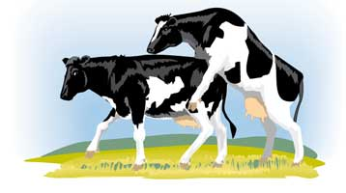
Takip
İnekler ne zaman kızgınlık gösterecek? Buzağılamadan sonraki günler Süt Progesteron aktivitesi bulunan inekler: 20 .gün 50% 30.gün 80% 60.gün 96%
Ortalama kzıgınlık süresi 15 saat
Kızgınlıkların %65’i sabah saat 7 ve akşam 4 arası görülür

Slide 49
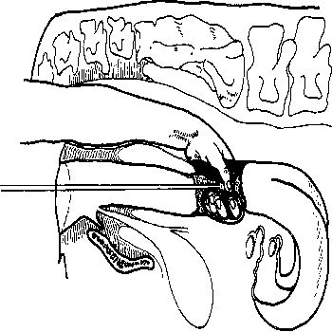
Teknik
Tekniğin eksiksiz ve doğru uygulanması gerekli

Slide 50
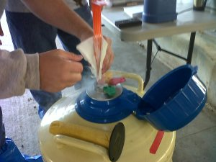
Teknisyen
Teknisyene düşen görevler:
Doğru yere spermanın bırakılması
İneğe acı çektirilmemesi
Spermanın doğru eritilmesi ve korunması
Çevre koşullarının iyi değerlendirilmesi
Follikülün kurcalanmması ve uterusa patogen taşınmaması çok önemli

Slide 51
Temizlik (Sanitasyon)
Doğumda buzağılama locasının temizliği ,ineğin temizliği ve doğum yaptırılırken uyulacak asepsi-antisepsi vs.. Çok önemli
Suni tohumlama yaparken kataterin temizliği ve uterusa dış partiküllerin taşınmaması çok öneli!!!

Slide 52
Gebelik oranlarını artırmak için:
Sürekli mücadele içinde olmak ve risk yönetmek gerekir.
T’ler uzayıp gider…
Ama genel kurallardan taviz verilmemeli

Slide 53
SONUÇ
Doğru Beslenme+ Hastalık Mücadelesi+
İyi Bakım + Donanımlı Hekim= İyi dölverimi

Slide 54
Sizleri kongremizde aramızda görmeyi arzuluyoruz.

Slide 55
Kongre İçinde Önemli Bir Panel
7.Ulusal Reprodüksiyon ve Suni Tohumlama Kongresi 1-4 Temmuz 2013
PANEL
Hayvansal Üretim, Dölverimi, Suni Tohumlama
Yer:Sarıkamış,Toprak Otel
Tarih:3 Temmuz 2013
Katılımcılar
Prof. Dr. Necmettin Tekin
Reprodüksiyon ve Suni Tohumlama Bilim Derneği
Dr. Talat Gözet
Türk Veteriner Hekimleri Birliği
Prof. Dr. Şakir Doğan Tuncer
Veteriner Hekimleri Derneği
Dr. İbrahim Özcan
Gıda Tarım ve Hayvancılık Bakanlığı
Hayvancılık Genel Müdürlüğü
Prof. Dr. Yavuz Öztürkler
Kars Bölgesi Veteriner Hekimler Odası
PANELİMİZE KATILIMINIZ BİZLERİ MUTLU EDECEKTİR.

Slide 56
TÜM MESLEKTAŞLARIMIZI KONGREMİZ VE PANELİMİZDE GÖRMEKTEN MUTLULUK DUYARIM

Slide 57
TEŞEKKÜR EDERİM…

